Slide 1
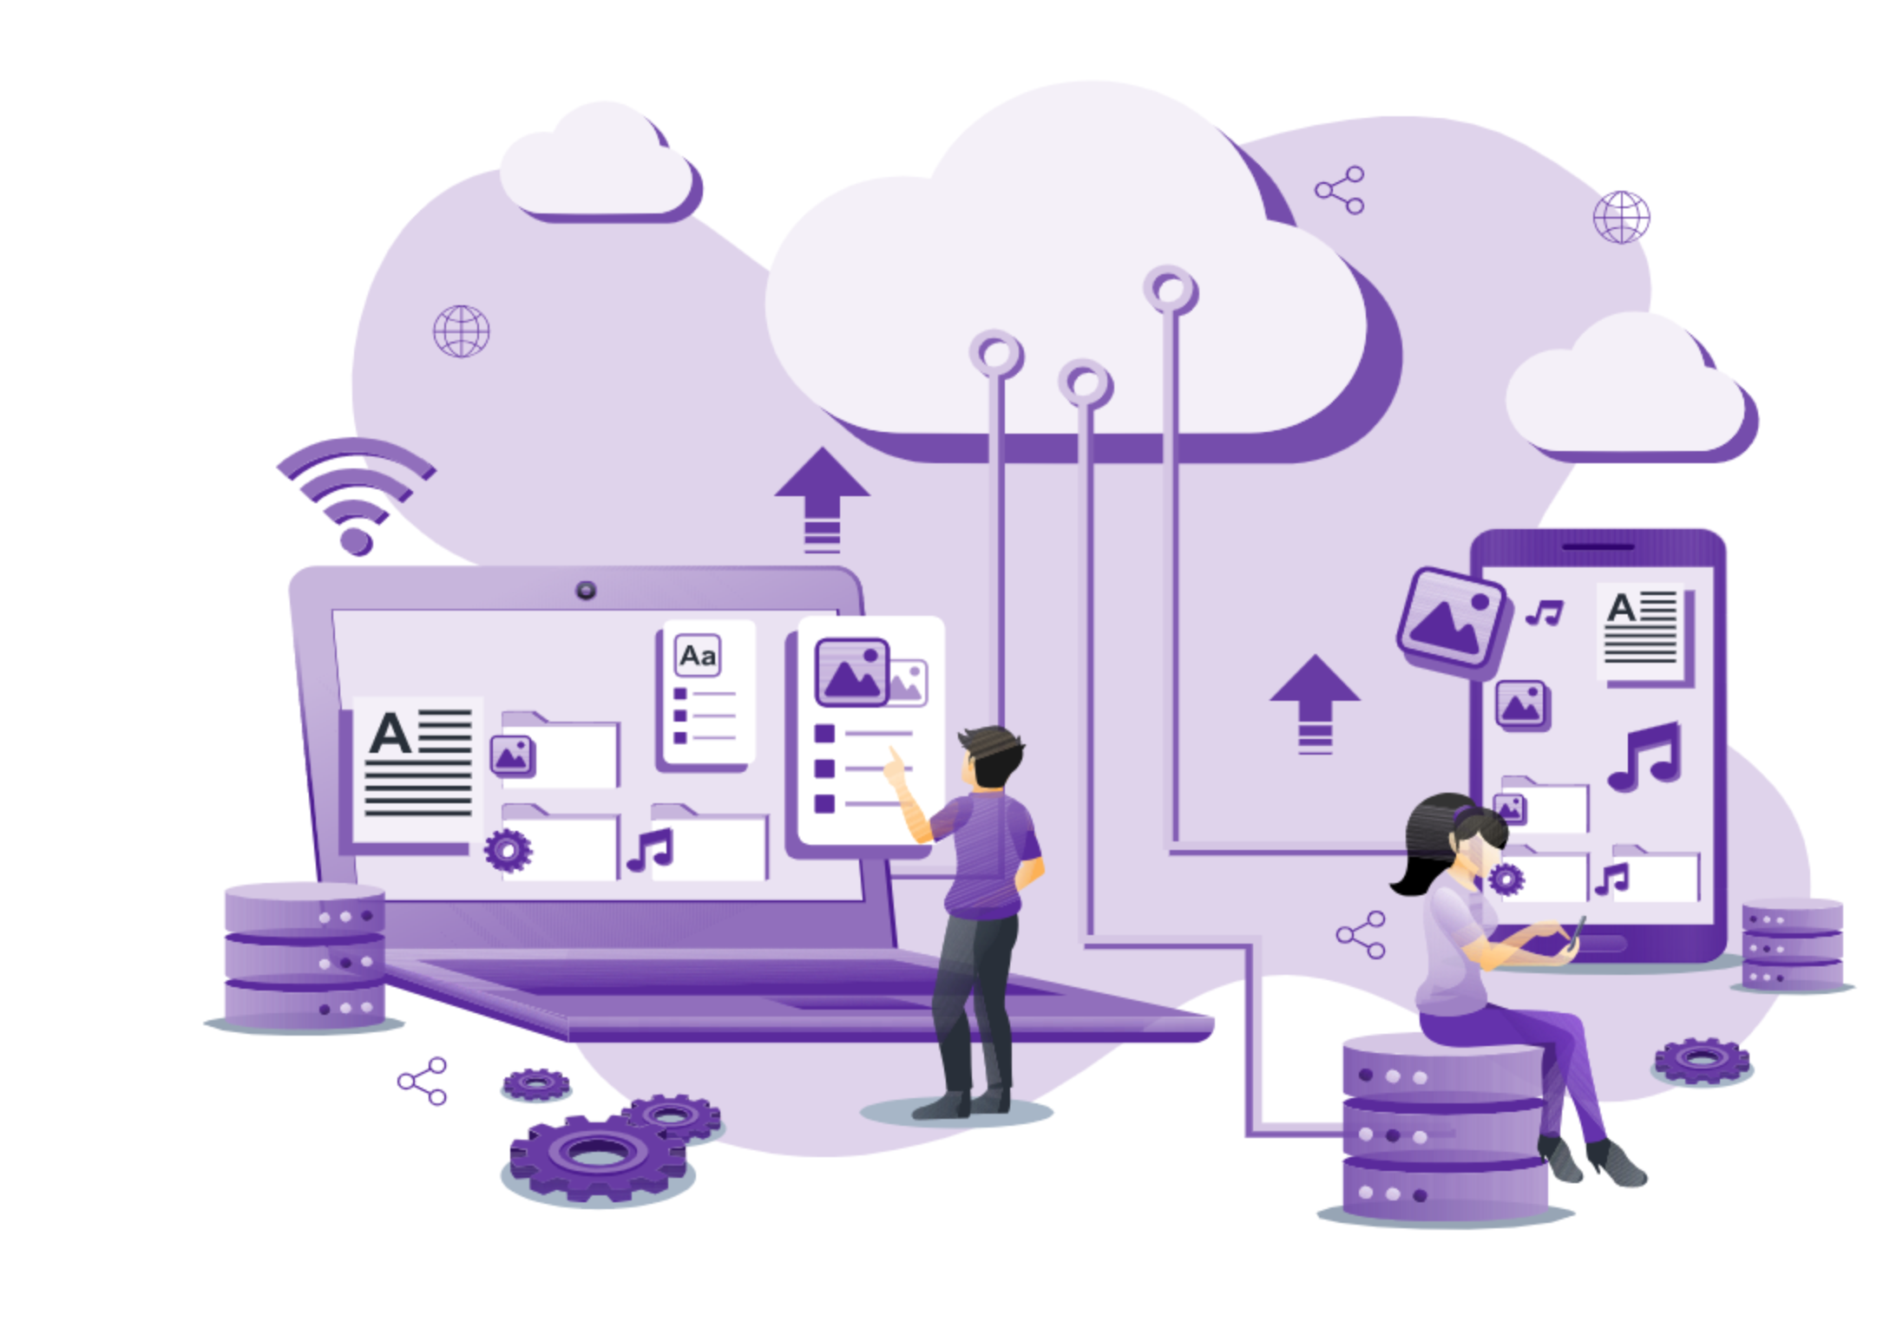
Open Low code Platform for Microservices and Business Applications

Slide 2
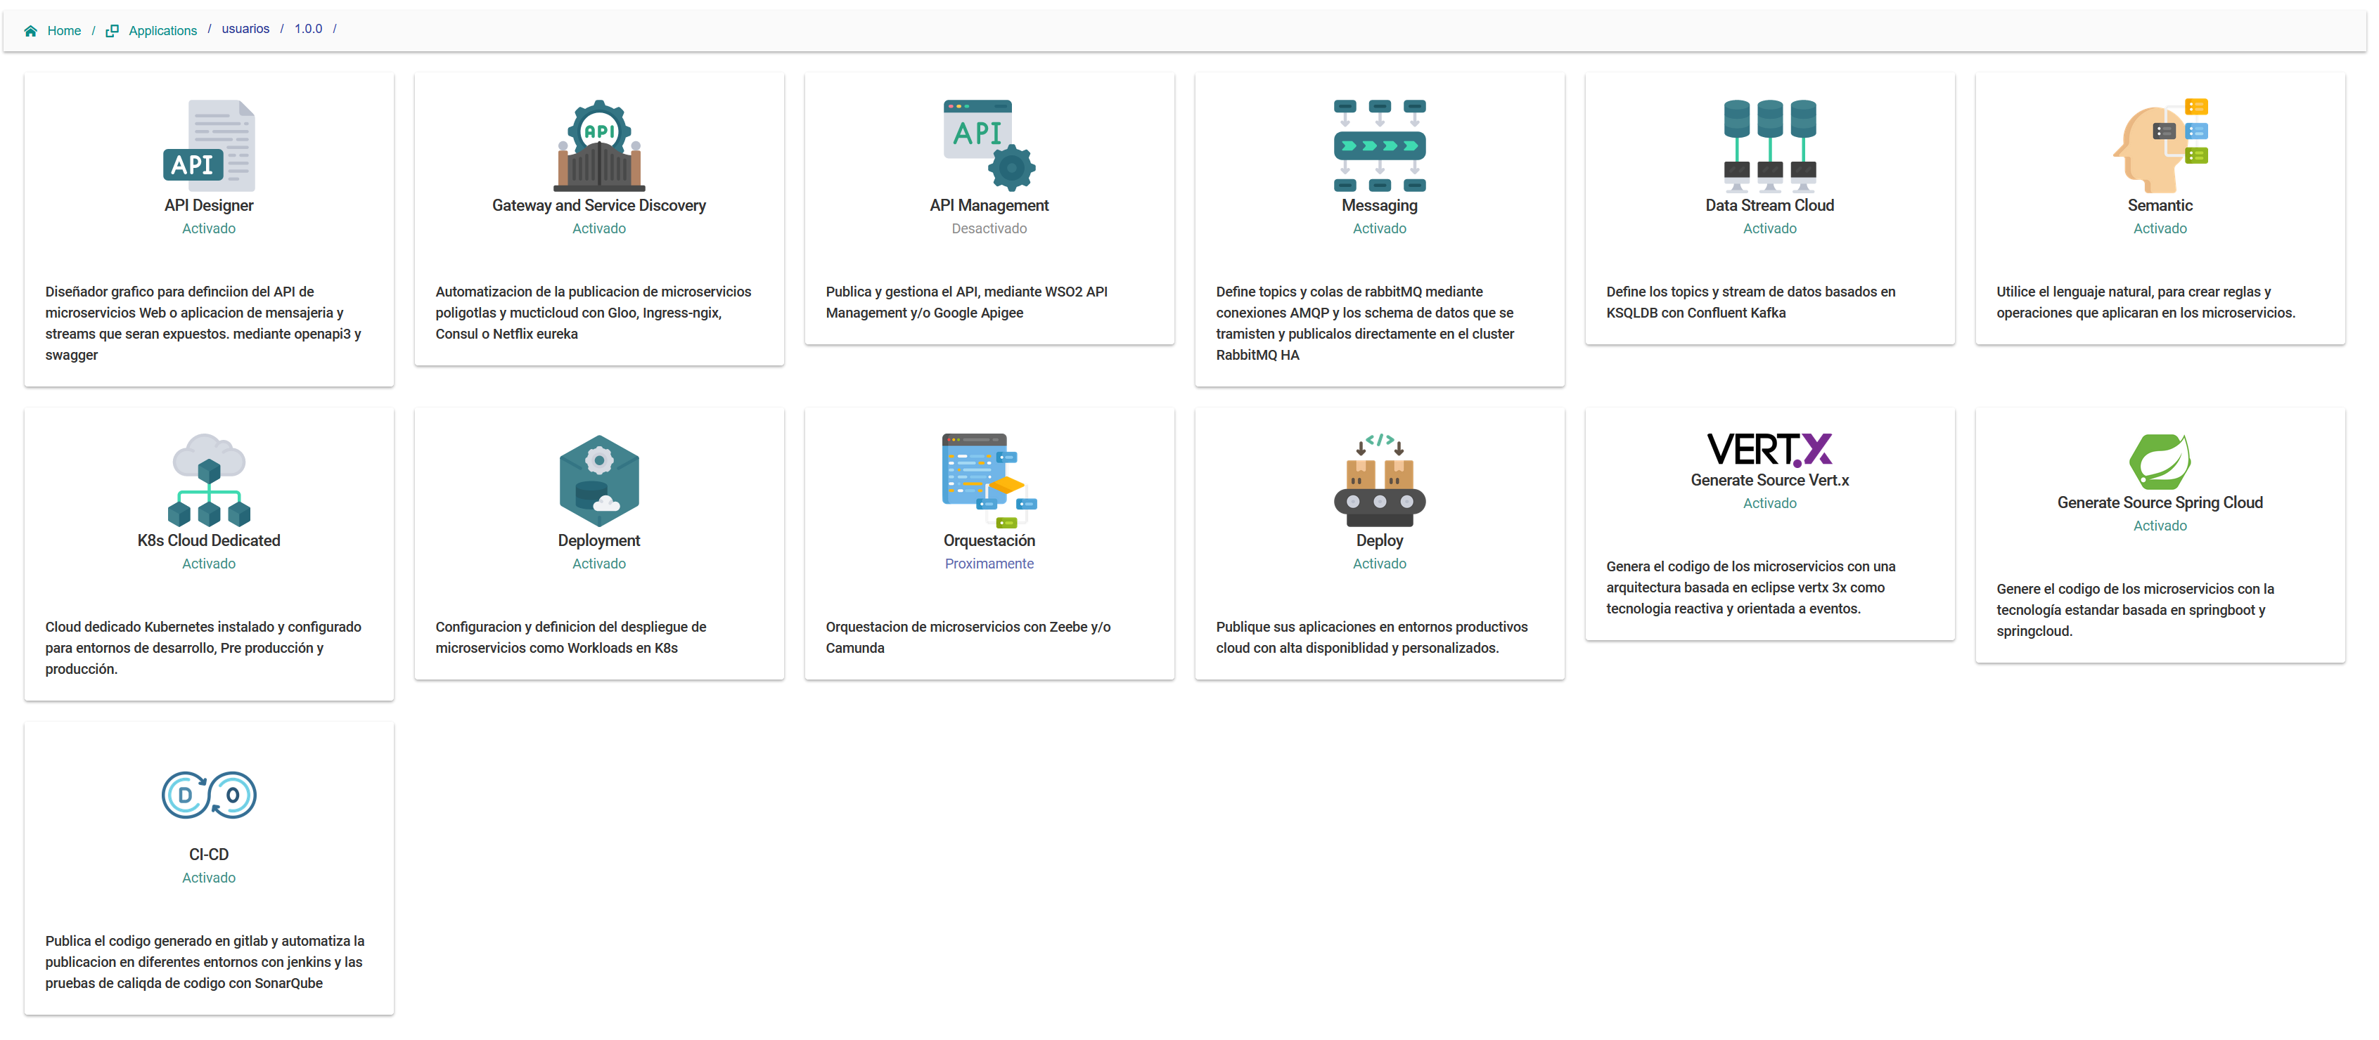
Arquitectura Poliglota de Microservicios
Roadmap Base

Slide 3







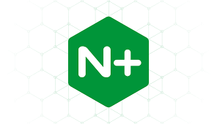





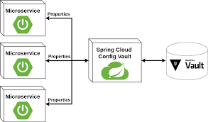


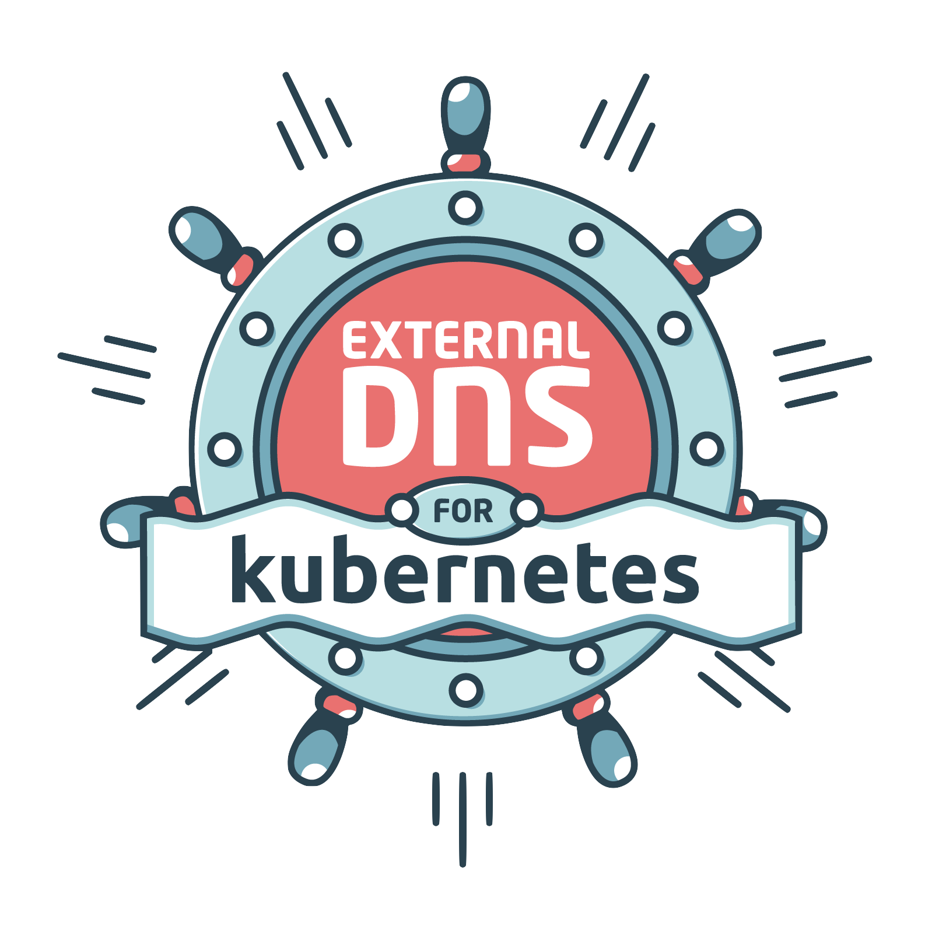













Stack Tecnológico Micro Services
Register and Service Discovery
Nginx-ingress
BPMN / BPEL
Orchestration
DataBase
Redis

Slide 4
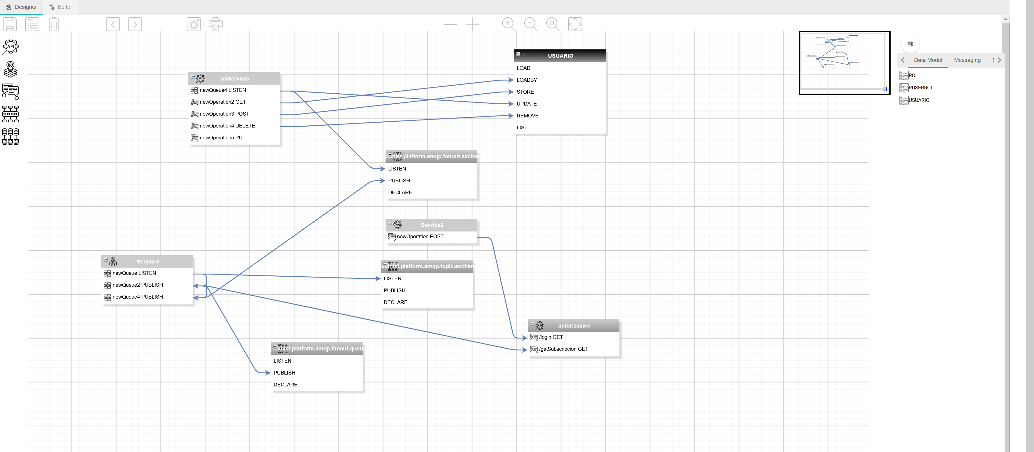
Diseñador de Micro Servicios y API
Mediante el diseñador Drag and Drop , se puede definir el API de cada micro servicio asi como las llamadas a eventos, datos, streams u otros servicios
Micro asíncrono de eventos y streams
Paleta con tablas, servicios, mensajes ….
Mensajes o Streams
Llamada a servicio externo
Tabla, Vista o Stored procedure Base de datos
Micro síncrono admite llamadas REST, mensajes y Streams

Slide 5
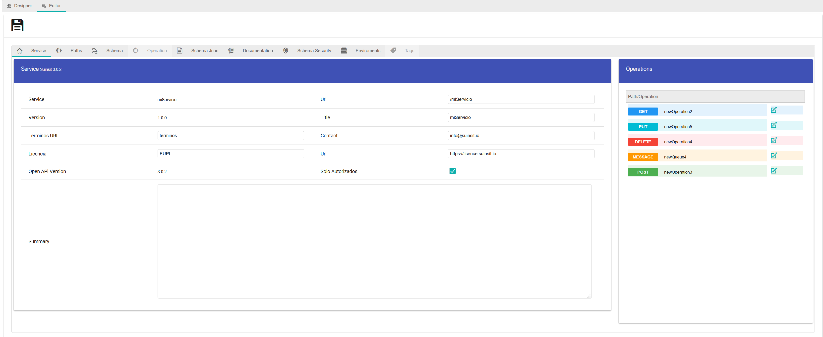
Editor de Micro Servicios y API
Al editar un servicio, podremos personalizar sus operaciones, seguridad, schemas, documentación … asi como incluir validadores y el mapeo de valores del schema hacia el modelo de datos, eventos, llamadas a servicios externos … El proceso de generación generara el codigo completamente operativo según la definición del servicio y sus operaciones.

Slide 6
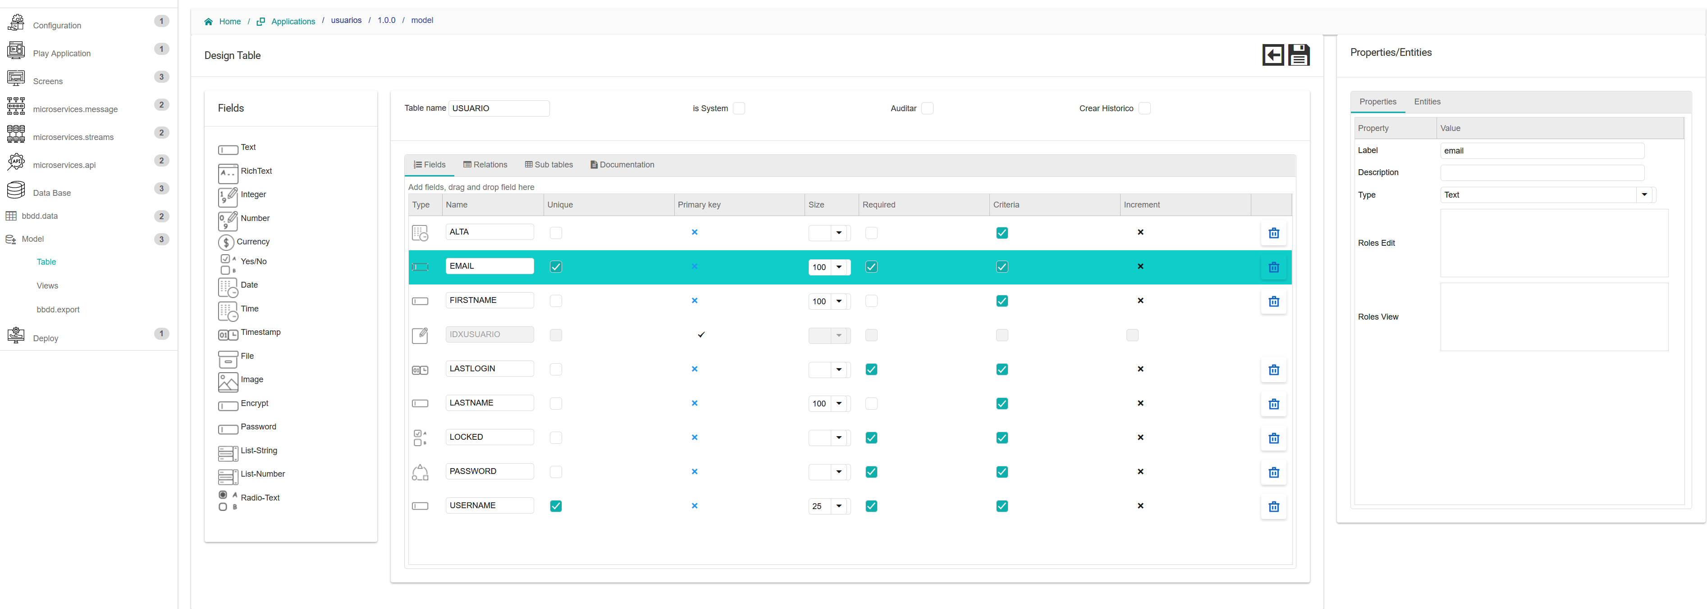
Diseño modelo datos, mensajes y streams
El diseño de tablas y vistas del modelo de datos se realiza de forma visual , incluyendo las relaciones ascendientes y descendientes , asi como validaciones en tipos de campos, comportamientos …. Todo el diseño se realiza en tiempo real conectado contra una base de datos que permite crear interfaces dinámicas o importación desde ficheros csv.

Slide 7
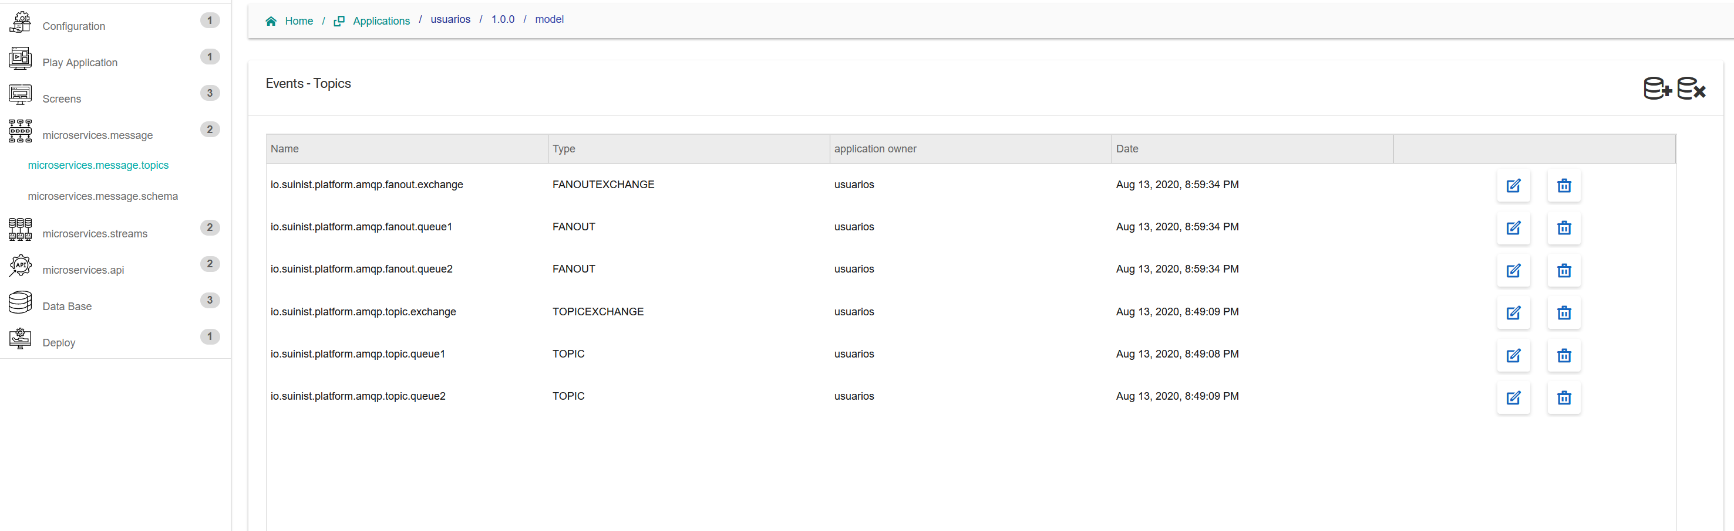
Diseño modelo datos, mensajes y streams
La interface permite definir las colas de mensajes y su tipología (Mensajes y Streams) conectados directamente contra RabbitMQ y Confluent Kafka.
Además de definir las colas, topics… también permite definir el schema del mensaje o streams (atributos, valores por defecto, tipos de campo…) similar a como se diseña una tabla de datos.
Pendiente añadir editor AsyncAPI 2.0

Slide 8
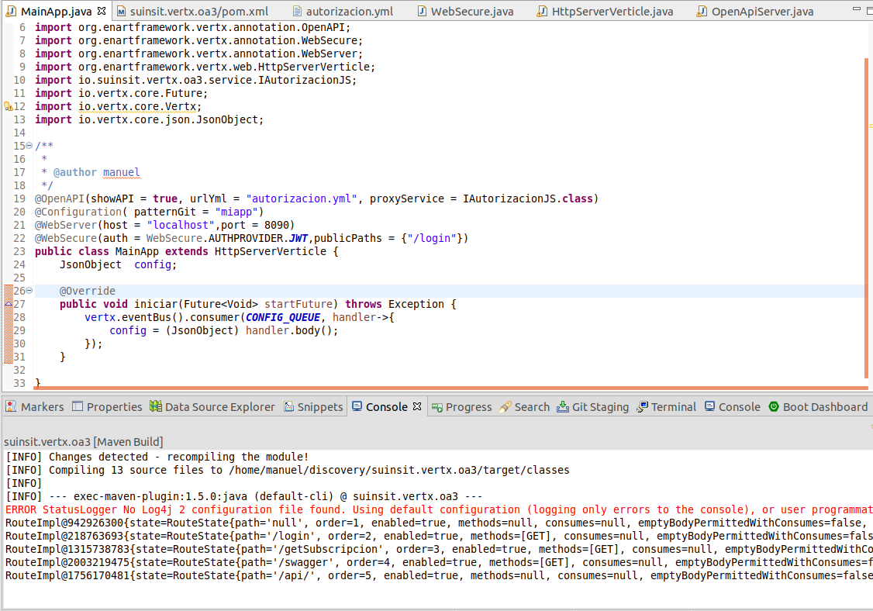
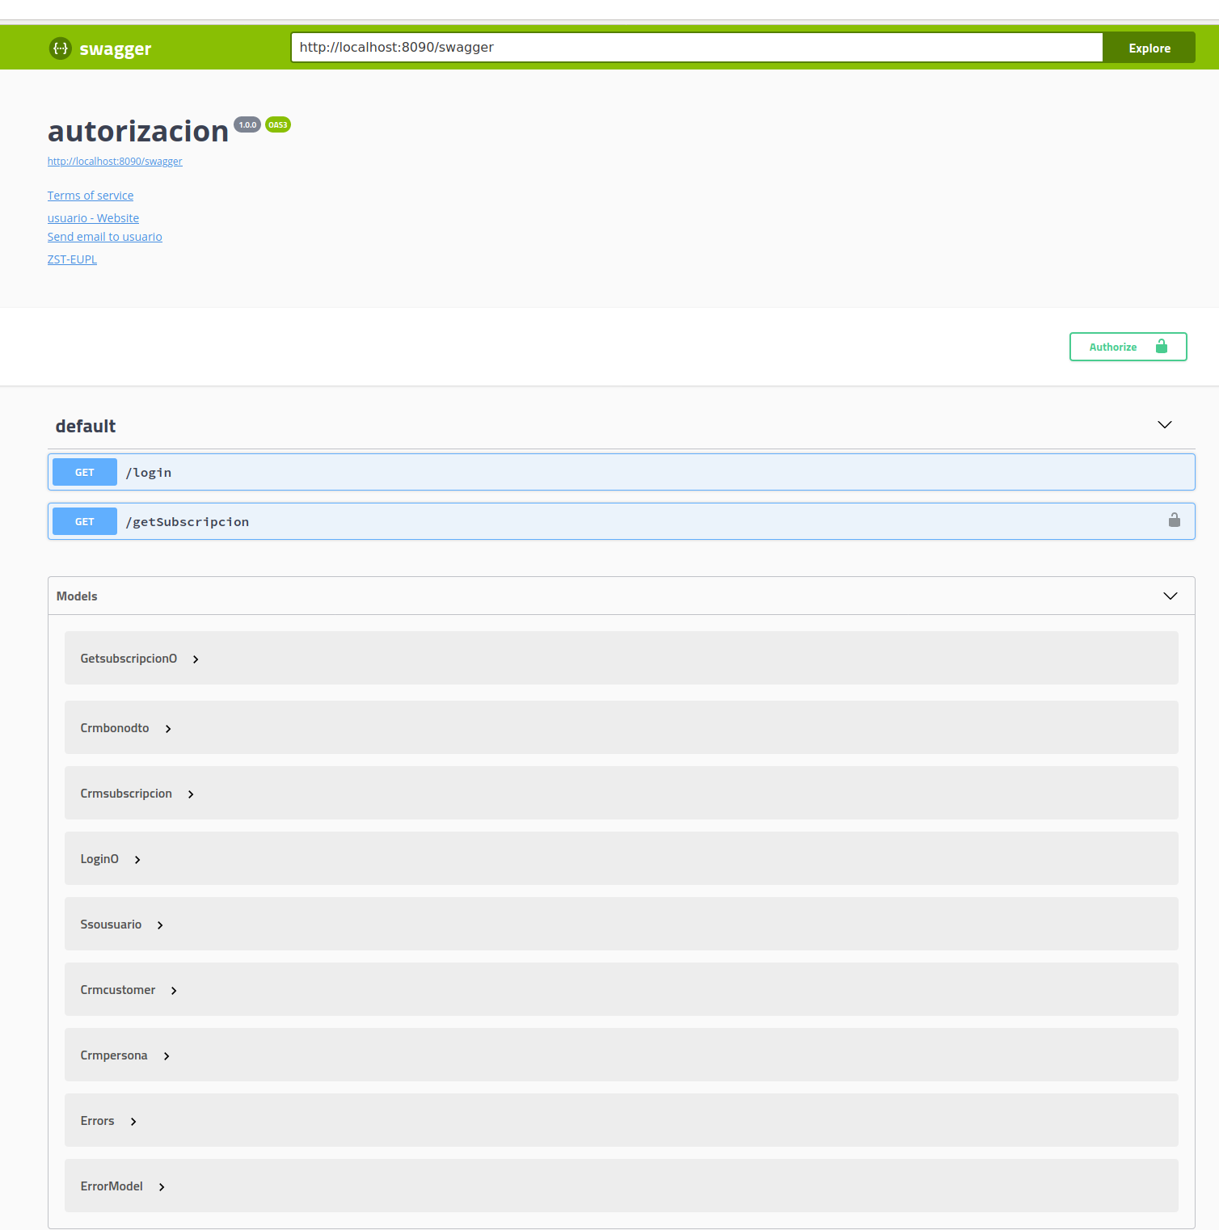
Auto Generado
Arquitectura vertx 3.9.2
Anotaciones de arquitectura
Mediante anotaciones java simplifica el desarrollo de microservicios , mostrando el api , tokens con jwt, configuración de diferentes entornos en repositorios git …

Slide 9
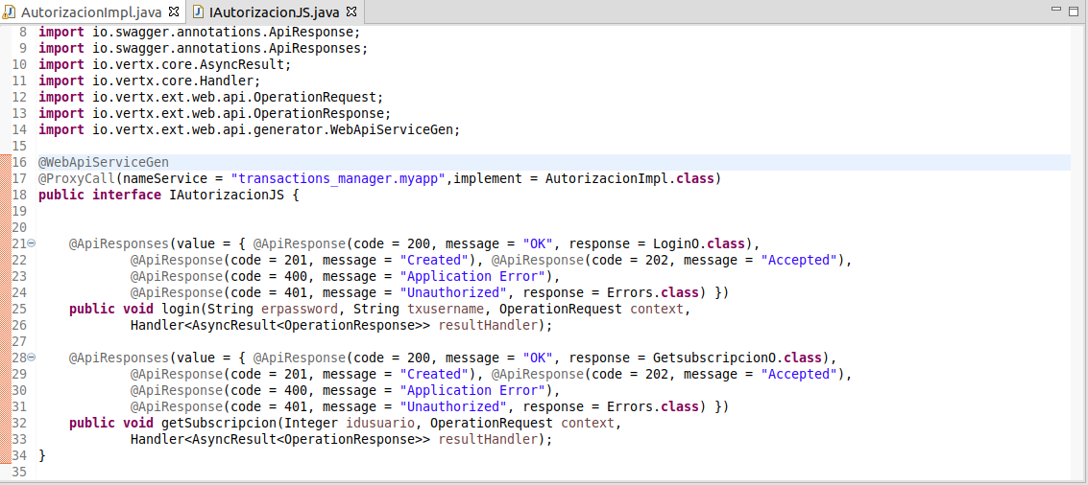
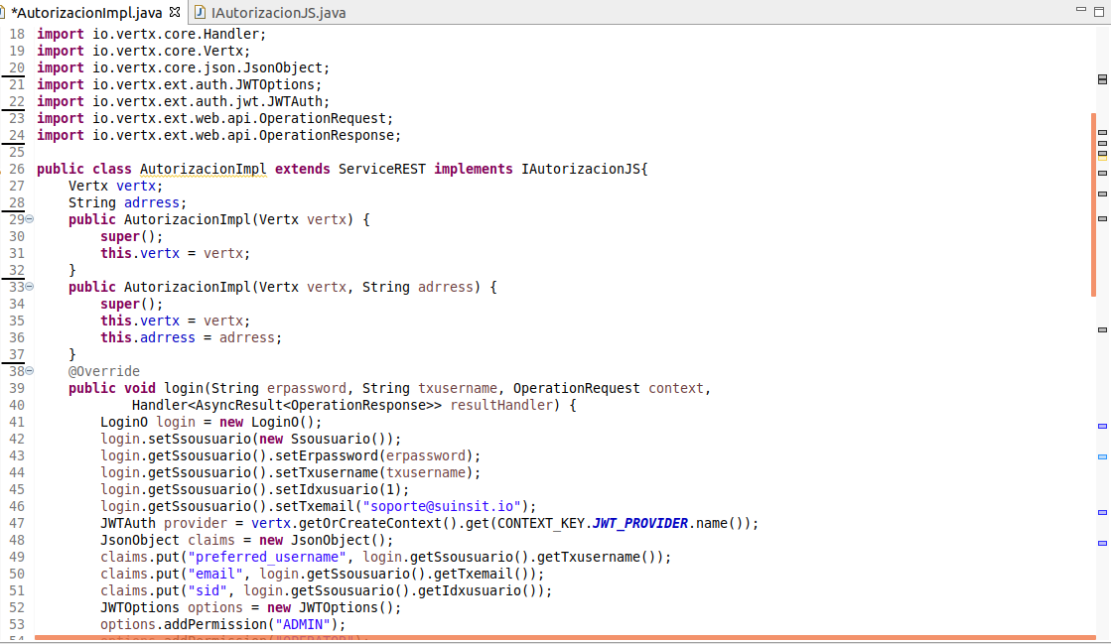
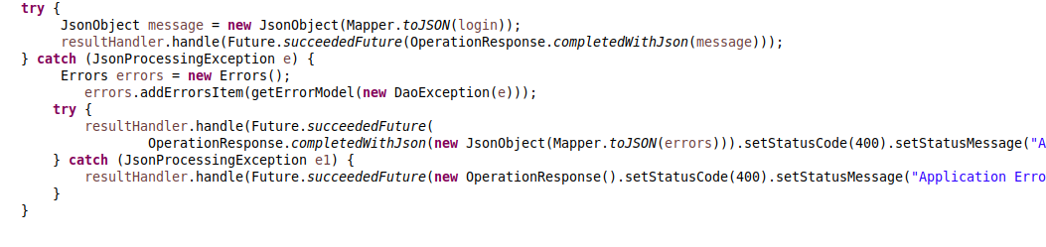
Auto Generado
Arquitectura vertx 3.9.2
Definición de la interface del microservicio para su generación como servicio de vertx
Anotación de arquitectura
Implementación del servicio
Schema de errores personalizado

Slide 10
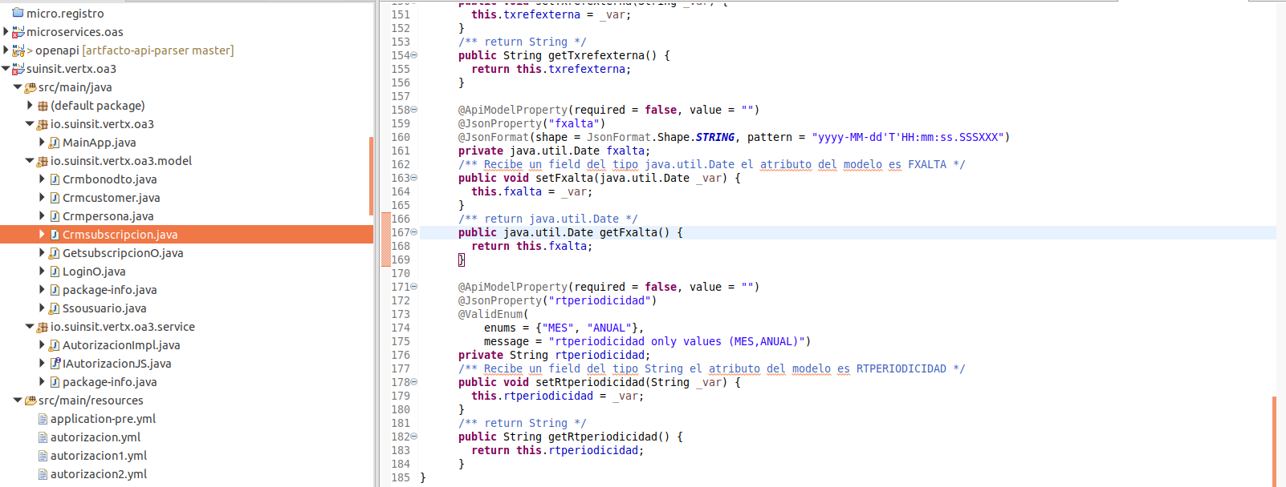
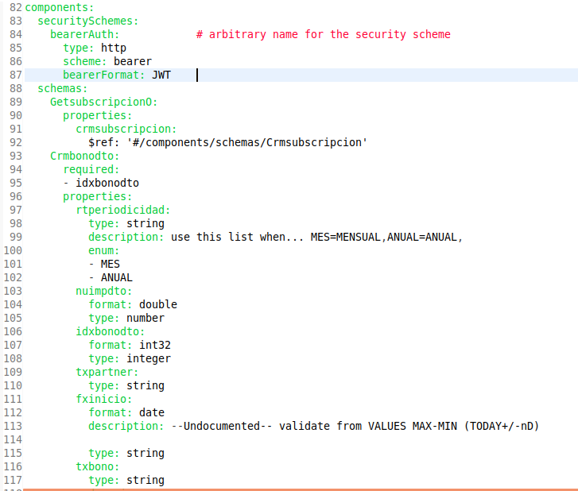
Auto Generado
Arquitectura vertx 3.9.2
Java Bean representación del schema, incluye validación de tipos,fechas, valores, colecciones y enumeraciones
Definición YAML del micro servicio según open api 3.0.2

Slide 11
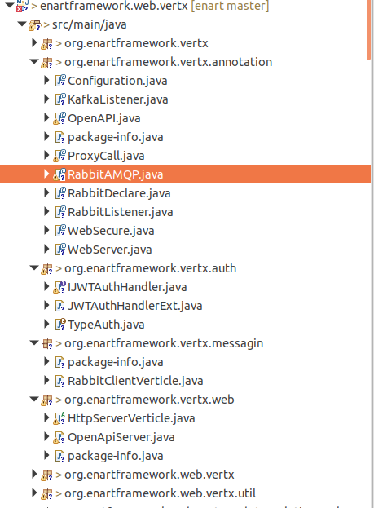
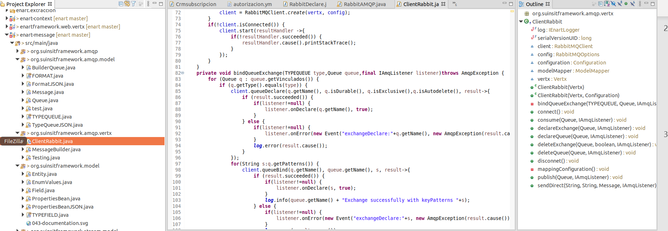
Arquitectura vertx 3.9.2
Framework especifico basado en anotaciones para vertx 3 X
Mensajeria basada en RabbitMQ
Pendiente autogeneración con AsyncAPI 2.0

